Slide 1

UNIDAD 2 - DATA SCIENCE I
Fundamentos de Python

Slide 2
Esta clase va a ser
grabada

Slide 3
¿Preguntas sobre la clase práctica en vivo anterior?

Slide 4

Objetivos de la clase
Realizar una primera aproximación al lenguaje de programación Python.
Conocer las distintas formas de desarrollo con Python.
Comprender las nociones básicas de la programación estructurada.

Slide 5
¿Cómo usar Google Collab?

Slide 6

Ejemplo en vivo
¿Cómo podemos usar Google Colab como un entorno para programar lenguaje de Python?
¡Vamos a verlo!
Notes:
“Ejemplo en vivo” Duración: 10 a 15 minutos
El docente realizará una tarea compartiendo la pantalla en vivo. Se centrará en los pasos y los aspectos a tener en cuenta.

Slide 7
Objetos y punteros

Slide 8
Objetos y punteros
Python es un lenguaje orientado a objetos
Es así que en Python todo es un objeto, o sea, cuenta con:
Datos
Metadatos, atributos o propiedades (un punto y una palabra sin paréntesis):
X.atributo 👉 Un atributo caracteriza al dato
Funcionalidad o métodos (un punto y una palabra con paréntesis):
x.método() 👉 Un método es algo que el dato puede hacer, por lo tanto al ejecutarlo le estamos pidiendo al dato que ejecute una acción

Slide 9

x=1.0
x.is_integer() # ¿es x un entero? se lo preguntamos con el método is_integer()
x=1.4
x.is_integer() # ¿y ahora? se lo preguntamos de vuelta
print(x.real,x.imag) # miramos los atributos de x, en este caso su parte real
# y su parte imaginaria

Slide 10
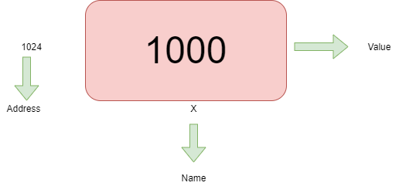
Objetos y punteros
Las variables en Python no contienen los datos, sino que apuntan a los datos.
Esta es la forma de trabajo de los punteros, lo que hace que el lenguaje sea más eficiente.

Slide 11

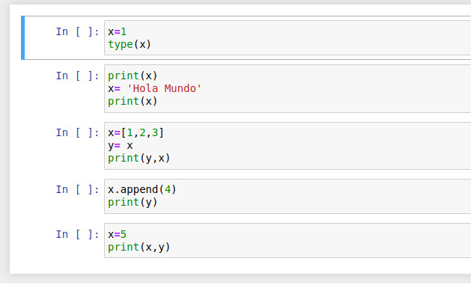
Para pensar
¿Cuáles son las salidas de los siguientes bloques de código?
Contesta mediante el chat de Zoom
Notes:
“Para pensar”
¿Cómo crear encuestas de zoom? Disponible en este video.
El docente generará una encuesta de zoom para que los estudiantes respondan. Esto es una actividad de comprobación.
Sugerimos:
Utilizarlo antes del break para que los estudiantes puedan votar en la encuesta antes de ir al mismo.
Al regresar, mostrar los resultados a los estudiantes.
Si hay buena respuesta de este recurso, se recomienda utilizarlo de forma orgánica en más instancias de la clase.

Slide 12
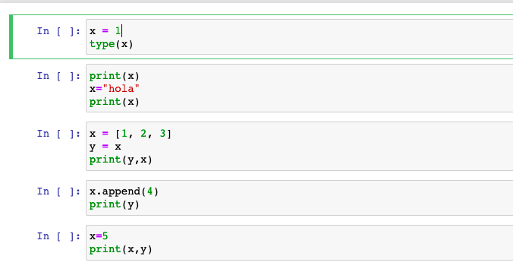
Notes:
“Para pensar”
¿Cómo crear encuestas de zoom? Disponible en este video.
El docente generará una encuesta de zoom para que los estudiantes respondan. Esto es una actividad de comprobación.
Sugerimos:
Utilizarlo antes del break para que los estudiantes puedan votar en la encuesta antes de ir al mismo.
Al regresar, mostrar los resultados a los estudiantes.
Si hay buena respuesta de este recurso, se recomienda utilizarlo de forma orgánica en más instancias de la clase.

Slide 13
¿No notaste algo raro en el ejercicio anterior...?

Slide 14
Objetos y punteros
Cuando operamos sobre una variable (método) operamos sobre el objeto al que apunta.
Cuando realizamos una asignación (=) conectamos (apuntamos) la variable al objeto. Aquí no cambiamos el objeto.

Slide 15
Objetos y punteros
x = [1, 2, 3] # x es una lista
y = x # el objeto al que apunta x ([1, 2, 3]) ahora es también # apuntado por y
print(y is x) # x e y son el mismo objeto (True)
print(x,y) # [1, 2, 3] [1, 2, 3]
x.append(4) # aquí operó sobre el objeto [1, 2, 3] apuntado por x. # Los métodos se identifican luego de un punto (x.método())
print(y) # como x e y apuntan al mismo objeto, y refleja los cambios
x = "hola" # al realizar asignación, ahora x apunta al objeto texto # (string) "hola"
print(x is y) # x e y ahora no apuntan al mismo objeto (False)
print(x,y) # x e y apuntan a dos objetos diferentes (“hola” [1, 2, 3, 4])

Slide 16
Objetos y punteros
La diferencia es muy sutil y en general no afecta el trabajo de Data Science. No obstante, no todos los lenguajes se comportan así.
⚠ Hay que tener en cuenta esto para no cometer errores.

Slide 17
Un método comienza por un punto después de la variable.
El método modifica el objeto apuntado por la variable.
La variable no es, ni contiene al objeto.
La asignación “conecta” a la variable con el objeto apuntado.

Slide 18
Ejemplo en vivo
Examinemos un poco lo que se conoce como estructuras de control
10 minutos
Notes:
“Ejemplo en vivo”
El docente realizará una tarea compartiendo la pantalla en vivo. Se centrará en los pasos y los aspectos a tener en cuenta.

Slide 19
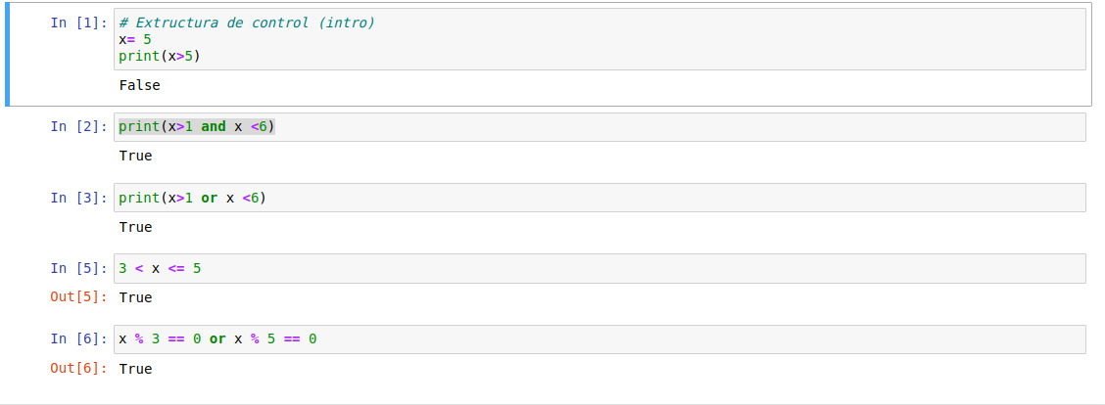
Para pensar
¿Qué diferencia hay entre usar and/or? ¿Que significa el operador %?
Contesta mediante el chat de Zoom
Notes:
“Para pensar”
¿Cómo crear encuestas de zoom? Disponible en este video.
El docente generará una encuesta de zoom para que los estudiantes respondan. Esto es una actividad de comprobación.
Sugerimos:
Utilizarlo antes del break para que los estudiantes puedan votar en la encuesta antes de ir al mismo.
Al regresar, mostrar los resultados a los estudiantes.
Si hay buena respuesta de este recurso, se recomienda utilizarlo de forma orgánica en más instancias de la clase.

Slide 20
¿Preguntas?

Slide 21
☕
Break
¡10 minutos y volvemos!

Slide 22
Estructuras de control

Slide 23
¿Qué son y para qué sirven?
Las estructuras de control sirven para dar claridad y orden al código.
Si hay que hacer operaciones repetitivas, estas estructuras nos ayudan a organizarlas.
Las estructuras de control más comunes son:
👉 For
👉 While
👉 If
👉 Switch (Otros lenguajes e.g C)

Slide 24

Actividad colaborativa
Probando estructuras en Python
Deberán resolver en grupo dos problemas reales, utilizando las estructuras aprendidas de programación en Python en una notebook.
Duración: 20 minutos
Notes:
ACTIVIDAD que se puede llevar a cabo en formato “Breakout Rooms”
Para el profesor:
Crear breakout rooms para los equipos. De no saber cómo, favor de revisar el siguiente tutorial:
En PPT: https://docs.google.com/presentation/d/1vieCGzAPuYf5vWsu8Xgbn_2Ax4QNLnXO/edit?usp=sharing&ouid=103396586770751045195&rtpof=true&sd=true
En video: https://www.youtube.com/watch?v=PJL8iYTIY3E&feature=youtu.be
Se recomienda que los equipos sean de números pares, máximo 4 participantes por equipo y de así requerirse, ser acompañados por un tutor.

Slide 25
ACTIVIDAD COLABORATIVA
Consigna: Se tiene una lista con Valores= [200, 225, 232, 221, 243, 256, 255] que representan los precios de una acción de la compañía X la semana pasada (cada dato representa el promedio diario)
Escribir el código para calcular los días de la semana donde hubo un retroceso respecto al día anterior en el valor de la acción de la compañía X.
Sugerencia: Crear otra lista
Dias=['Lunes','Martes','Miercoles','Jueves','Viernes','Sabado','Domingo']
para hacer la iteración y utilice un ciclo con la siguiente estructura
for x,y in zip(Dias,Valores): hacer uso de la función np.diff y de condicionales
NOTA: usaremos los breakouts rooms. El tutor/a tendrá el rol de facilitador/a.

Slide 26
Funciones

Slide 27
Ejemplo en vivo
¿Cómo el uso de funciones permite resolver
un problema real?
10 minutos
Notes:
“Ejemplo en vivo”
El docente realizará una tarea compartiendo la pantalla en vivo. Se centrará en los pasos y los aspectos a tener en cuenta.

Slide 28
Actividad colaborativa
Cálculo de estadística descriptiva básica
Aplicando conceptos de programación estructurada para obtener resúmenes numéricos
Duración: 20 minutos
Notes:
ACTIVIDAD que se puede llevar a cabo en formato “Breakout Rooms”
Para el profesor:
Crear breakout rooms para los equipos. De no saber cómo, favor de revisar el siguiente tutorial:
En PPT: https://docs.google.com/presentation/d/1vieCGzAPuYf5vWsu8Xgbn_2Ax4QNLnXO/edit?usp=sharing&ouid=103396586770751045195&rtpof=true&sd=true
En video: https://www.youtube.com/watch?v=PJL8iYTIY3E&feature=youtu.be
Se recomienda que los equipos sean de números pares, máximo 4 participantes por equipo y de así requerirse, ser acompañados por un tutor.

Slide 29
ACTIVIDAD COLABORATIVA
Consigna: Utilizaremos la información asociada con las acciones de diversas compañías para resolver las siguientes consignas:
👉 Por medio de un ciclo (For o While) obtener el promedio, desviación estándar y varianza de cada una de las acciones en cada columna
👉 Crear una función que itere sobre cada columna de las acciones e identifique valor maximo y minimo
Hint: Pueden usar las funciones .mean(), .std(), .var(), .min(), .max() de Pandas
Se recomienda trabajar en grupos de 2 o 3 estudiantes.
NOTA: usaremos los breakouts rooms. El tutor/a tendrá el rol de facilitador/a.

Slide 30
¿Preguntas?

Slide 31
Muchas gracias.

Slide 32
Resumen
de la clase hoy
Nociones básicas: variable, asignación y expresiones
Objetos y punteros
Nociones básicas: Estructuras de Control, Operadores y Funciones.

Slide 33
Educación digital
para el mundo real.

